Slide 1
新興市場經貿拓展—東南亞
行政院第3461次院會
經濟部
報告人:國際貿易局局長楊珍妮
104年8月13日

Slide 2
大綱
壹、東南亞經貿情勢
貳、我與東南亞雙邊貿易簡析
參、經貿拓展策略
--出口拓銷創新作法
--提升附加價值與品牌合作
--雙邊經貿溝通
肆、結語

Slide 3
壹、東南亞經貿情勢(1/3)
一、2015年東南亞國家經濟成長減緩
經濟成長減緩因素
受美國、歐元區、中國大陸經濟成長走緩，出口衰退
原油、油氣、煤炭、大宗商品(棕櫚油、橡膠)等國際價格大幅下跌
亞洲開發銀行(ADB)今(2015)年7月調降先前預期東南亞經濟成長率:新加坡3.9%→3.4%、泰國4.5 % → 3.6%、馬來西亞5.3% →4.7 % 、印尼5.8% → 5.5% 、菲律賓6.4% →6.3%)【各國政府經濟預測詳附件1】
資料來源：亞洲開發銀行

Slide 4
壹、東南亞經貿情勢(2/3)
二、近年來東南亞主要經濟體進口成長動能不足
東南亞主要經濟體2010年至2015年5月止，除越南外，星、泰、馬、印尼及菲(占東南亞GDP約90%)進口成長動能不足，呈現下滑
2013年起印尼、泰（前二大經濟體）及星進口均呈現負成長；2015年1-5月跌幅達9.5%～21.9%【各國進口衰退原因詳附件2】
越南進口持續成長，工資低、享有歐盟GSP優惠(馬、泰陸續畢業)、TPP預期效應等，吸引外人投資，逐漸融入全球供應鏈，擴大進口需求
資料來源：各國海關統計 *註：菲律賓為1-4月累計，其餘各國為1-5月累計

Slide 5
壹、東南亞經貿情勢(3/3)
三、主要國家對東南亞出口多呈疲軟不振
近年主要國家對東協10國出口成長趨緩
今年以來多出現衰退，我國(1-6月)、歐盟(1-5月) 、美國(1-5月)、日本(1-6月)、韓國(1-6月) ，對東協出口均呈現負成長
中國大陸(1-6月)出口在平價手機、造船及鋼鐵等支撐下，仍維持9.7%成長率
資料來源：各國海關統計

Slide 6
貳、我與東南亞雙邊貿易簡析(1/5)
一、我對東南亞出口趨勢
近10年我對東南亞出口除2009年全球金融危機外，皆維持正成長
2012年起成長率漸趨緩，面臨成長瓶頸
資料來源：我國海關進出口貿易統計

Slide 7
貳、我與東南亞雙邊貿易簡析(2/5)
二、我在東南亞主要國家市占率趨勢
於2005-14年之間我國在東南亞市占率持平(位於4.8%-5.6%之間)
市占率面臨成長瓶頸，有待以出口拓銷創新作法、提升出口產品附加價值及擴展消費市場，提升我國市占率
全球金融危機
大陸
資料來源：WTA、IDB、Statistics Indonesia
註：東南亞主要國家係指新加坡、泰國、馬來西亞、越南、泰國、菲律賓

Slide 8
貳、我與東南亞雙邊貿易簡析(3/5)
三、我國對東南亞主要出口產品多呈衰減
2015年1-6月我國出口東協前5大貨品(占總出口73.2%)，除機械用具成長2.1 %外，其餘均呈衰減；礦物燃料衰退40.1 %，鋼鐵衰退15.3%
占總出口41%之電機設備則下跌3.1％(主要項目手機出口衰退16.0%，惟印尼手機需求仍強勁，出口大幅成長241.1%)
資料來源:我國海關進出口貿易統計

Slide 9
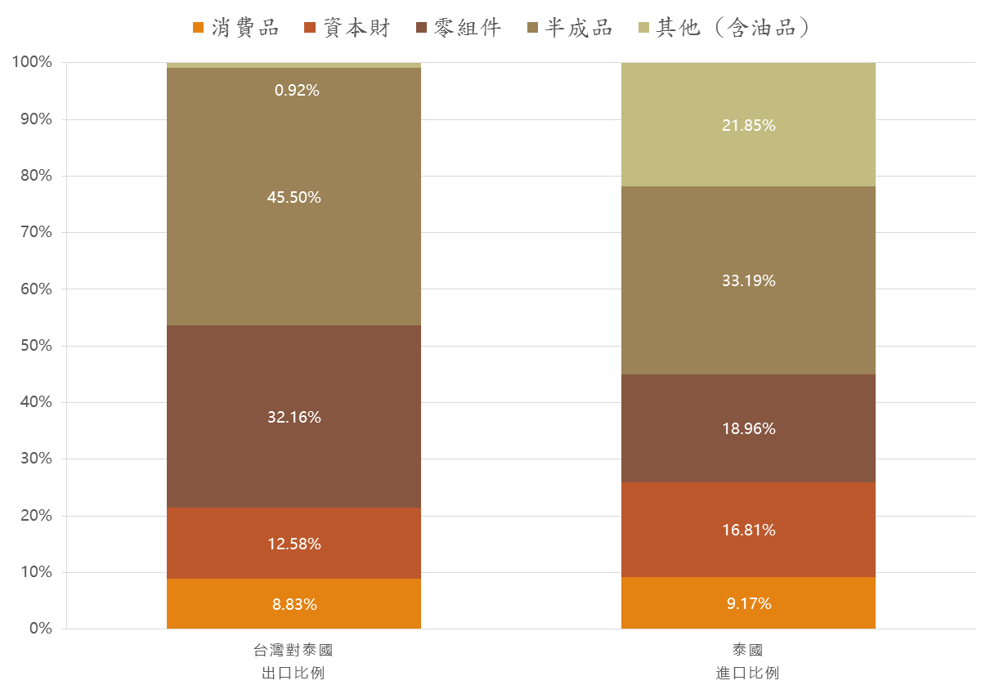
貳、我與東南亞雙邊貿易簡析(4/5)
四、2014年我與東南亞各國貿易結構比較
我對東南亞出口以半成品(如螺絲螺帽、五金扣件、紡織纖維、布料等)及零組件(如電子電機、資通訊零組件、滾珠軸承、氣閥、手工具零件、機器設備零件)為主
在消費品(食品飲料、服飾配件、美妝保養、汽機車及配件類、家電、運動器材、影音設備等)有拓銷空間，惟我與東南亞國家尚未簽署FTA，高關稅(例如印尼20%以上)增加我商成本及降低競爭力
印尼
越南
菲律賓

Slide 10
貳、我與東南亞雙邊貿易簡析(5/5)
四、2014年我與東南亞各國貿易結構比較(續)
泰國
馬來西亞
新加坡
資料來源:外貿協會

Slide 11

參、經貿拓展策略─出口拓銷創新作法(1/6)
金融海嘯後新興市場崛起、出口市場由歐美轉至亞洲新興國家產品由代工轉型最終產品
市場缺口顯現(天時)
新興市場興起，產生大量
脫貧入小康人口，衍生優質平價需求缺口
地理分佈優勢(地利)
亞洲新興市場消費力道崛起
台商能耐發揮(人和)
代工經驗累積高品質與成本控制能耐，從中間財轉型至最終產品
掌握新興中產階級消費需求
拓展東協市場
推動最終消費財出口
目標客群
聚焦東協市場
中產階級
富裕階級
中上階級
中下中產階級
註:現有拓銷東協作法如附件3
貧窮階級

Slide 12
參、經貿拓展策略─出口拓銷創新作法(2/6)
一、協助我國業者與當地大型流通網絡合作，精準拓展新興市場通路
開拓日本等大型貿易商
開拓印尼大型流通網絡
掌握需求：透過實地拜訪、通路調查，掌握日本大型貿易商社及印尼大型通路
商之採購需求及合作夥伴篩選條件
招募我商：招募我國潛力企業，協助業者篩選優勢產品並進行合作提案
精準媒合：帶領我商赴日與日本商社進行媒合洽談，爭取打入其東協通路體系
「借力使力」 打入大型貿易商社或通路業者於新興市場通路體系
與大型通路業者現有產品線互補，建立中長期合作關係
7/30-8/8率7家廠商與日商進行精準媒合，日商對我商產品及合作提案多予正面評價，刻正評估採購中。
日本商社
豐田通商(車用周邊產品、ICT加值產品)
双日株式會社(醫療照護產品)
8/30-9/4協助5個產業計6家業者與印尼大型通路商洽談。
  綜合零售：MAP (拉法葉百貨、SOGO百貨) 、Matahari、 CT Corp集團(家樂福、Metro百貨) (服飾、美妝、運動、配件、保健)
產銷合一：如PT Pharos(美妝、保健、醫材、醫藥、自行車)

Slide 13
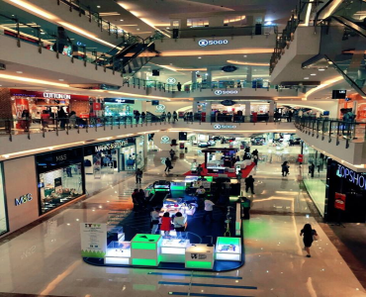
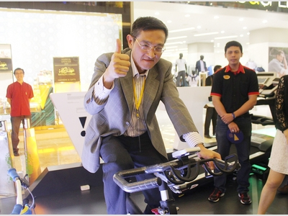
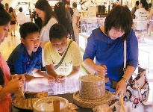
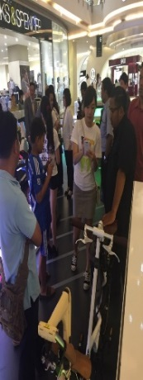
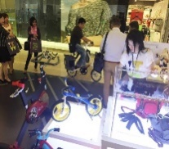

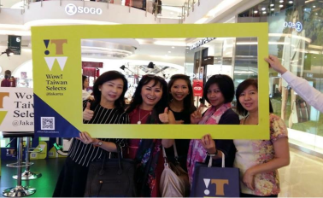
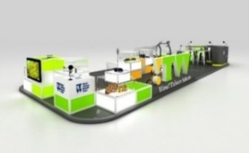
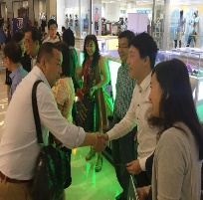

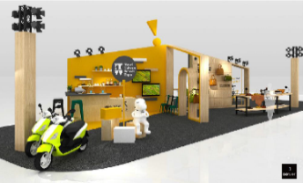


二、創新聯合海外行銷，帶動MIT消費品在印尼越南驚豔快閃
參、經貿拓展策略─出口拓銷創新作法(3/6)
以往我國海外形象行銷多著重於臺灣優勢產業(如資通訊產品)，海外消費者對於「臺灣=科技感」印象深刻，但對於臺灣的消費品(如：食品飲料、美妝保養品、成衣服飾等)相對較為陌生。
「WOW! Taiwan Selects ｣改以消費財為主軸，根據當地市場特性規劃專屬主題風格，以目前國際熱門的Pop-Up Store快閃店新潮、活潑互動之新型拓銷模式，讓當地消費者及買主對臺灣產品有全新感受，以有效促進我國消費品出口。
「Wow！Taiwan Selects」快閃店
創意策展
體驗互動
精準媒合
Technology
科技
Entertainment
娛樂
市場研究
創意策展
Design
設計
印尼
雅加達
運動樂活
提升國家形象
打響台灣品牌形象
      廣富號(帆布包)：已與印尼最大通路集團Matahari洽談，將以聯名品牌或代工模式合作系列產品
      阿原(清潔及香氛用品)：Matahari已引介集團經銷商代理其產品。
      久鼎(滑步車)：印尼居家五金通路ACE Hardware 可望於明年初引進其自行車產品。
6月活動具體成果
越南
胡志明
文創咖啡
(影音文化
+服務)
協助臺灣品牌精準媒合落地
贊助廠商：印尼：長榮航空；越南：三立電視、Cama咖啡

Slide 14
參、經貿拓展策略─出口拓銷創新作法(4/6)
三、促成臺灣商品打入知名電子商務平臺
台灣經貿網：國際買主尋找臺灣廠商首選B2B網站
2014年起已投入3年期雲端架構及網站強化資源
設置臺灣優勢產業特殊語言專區：9月份完成機械產業印尼語專區，2016年將設置馬來語機械產業專區
快搜台灣：臺灣B2C電商平臺導航網站
2015年起將中文界面擴增為多語介面(英、日語)
已累積135家平臺及網路商進駐本網站
強化「台灣經貿網」及「快搜台灣」行銷動能
網路貿易商代營運專案：2015年先協助20家廠商進駐eBay、Amazon歐美平臺，2016年將複製至eBay東南亞平臺
在印尼Blanja.com及越南Lazada平臺設置臺灣優良產品銷售專區
輔導我商Shopping99平臺在馬、菲落地經營，將複製至其他國家
首度辦理指標性電商拓銷團：2015年7月赴泰、越，吸引207家當地業者與我23家電商業者洽談，2016年規劃赴印尼、菲律賓拓銷。
介接優勢產品進駐東南亞電商平臺
「千家企業植入電商DNA」計畫
協助傳統產業轉型，優勢產業提升效率：辦理跨境電商必修課程及電商O2O課程
植入中小企業電商思維：以電商知識、管理、培訓及技能等四大主軸，培訓數千家廠商

Slide 15
四、推動中小企業出口客製服務-發掘潛力中小企業
參、經貿拓展策略─出口拓銷創新作法(5/6)
自2015年起推動「中小企業出口客製化服務措施」，協助企業評估自身出口能量與需求，導引廠商充分運用最適切之拓銷資源，以建構及強化中小企業國際行銷實力，協助廠商逐步擴增國外市場布局，培養更多明星出口企業
1.便民服務
2.主動回饋
3.到府訪視
4.客製導航
設置中小企業客製服務窗口
建置出口能量線上診斷系統，2015年1-7月計1,080家企業上線填寫
業者填寫問卷後於兩周內收到初步拓銷建議報告書，已提供1,039家企業
結合各執行單位提供出口導師訪視諮詢服務，已訪視259家
提供企業深度客製拓銷建議
引導轉介政府資源
發掘更多潛力出口企業
2015.1.6
線上問卷啟動
2015.3.15
聯合25家公協會廣宣
2015.4.28
廣宣超過20場
2015.6.15
訪視超過200案
2015.6.15
線上填寫企業
突破1,000家
2015.6.15
聯手美商鄧白氏
引薦更多潛力中小企業運用
個案1 牧新科技
廠商現況：主要產品為紅外線感應水龍頭、沖水器、淋浴器，及相關電子零組件，曾經獲得小巨人獎。
拓銷挑戰：產品具有節約省水環保的概念，惟廠商較不清楚如何凸顯此綠色特點，以做為行銷訴求。
引薦計畫-已將該商轉介予綠色貿易推動方案辦公室作第1次訪視，將依其需求提供綠色行銷輔導服務，提升廠商綠色競爭力。
個案2 馬玉山
廠商現況：為國內沖泡飲品領導品牌，外銷比重達30%，出口20餘國。
拓銷挑戰：在東協市場面臨眾多品牌激烈競爭，行銷活動多仰賴當地總經銷或代理辦理，缺乏新意，亟需提升當地知名度，以維持品牌優勢。
引薦計畫：參加6/22-28在雅加達Central Park快閃店活動，透過體驗穀物研磨互動行銷手法，成功加深當地消費者對馬玉山品牌的印象。

Slide 16


參、經貿拓展策略─出口拓銷創新作法(6/6)
五、推動整合示範案精準行銷東協市場
2012-2015年期間針對東協市場共計推動11案整合示範專案，遴選領頭羊企業，協助企業從市調、行銷策略定位到試行銷，進行客製化輔導，以精準行銷東協市場，以帶動其他企業效法學習。
市場環境調查
消費需求調查
行銷策略制定
關鍵通路媒合
行銷策略執行
產品市場概況及趨勢
競爭品牌分析
關鍵通路及中間商分析
產品市場區隔、目標族群、定位訴求(STP)
質化調查、量化問卷
根據調查研擬適地化4P行銷策略
擬定中間商提案說帖
媒合向當地關鍵中間商提案，合作夥伴評估，商談促成
進行當地試行銷活動
引介運用各單位拓銷資源
精準行銷東協
廠商 | 計畫名稱 | 國家 | 產品 | 計畫協助事項 | 輔導前 | 輔導後
 | 菲律賓家用清潔用品市場行銷及通路拓展計畫 | 菲律賓 | 家務維護 用品 (清潔產品) | 掌握當地市場趨勢與消費需求，評估當地關鍵經銷代理商，擬定適合產品之行銷策略，降低初期進入成本，提升毛寶品牌進入菲律賓市場成功機會。 | Phase0出口準備階段 | Phase1出口外銷階段
 | 印尼廚房配備市場拓展計畫 | 印尼 | 家電 (廚房備件) | 釐清市場上的競爭產品與特性，故本計畫著重「市場分析研究」、「行銷策略擬訂」及「通路經銷拓展」為主要工作，以協助櫻花開拓印尼市場第一步。 | Phase0出口準備階段 | Phase1出口外銷階段
 | 台灣快時尚品牌SO NICE印尼市場拓展計畫 | 印尼 | 成衣服飾 (女裝) | 掌握印尼女性成衣消費客群之購買行為及喜好，擬定市場拓展策略(強化品牌行銷拓展) ，並協助尋找當地合適代理商，加速產品出口落地。 | Phase0出口準備階段 | Phase1出口外銷階段
2015年整合示範專案

Slide 17
參、經貿拓展策略
─提升附加價值與品牌合作(1/5)
一、我對東南亞投資現況
1952~2015年上半年，我對東協累計投資達855.51億美元，主要投資行業【如附件4】；東協對我累計投資達121.46億美元，主要投資行業【如附件5】
我對東南亞投資，已帶動我原料、半成品、機械設備等產品的出口
近年金融服務業積極前往東南亞布局，有利於我商投資設點及服務業出口【如附件6 】
單位：億美元
東南亞國家對我累計投資金額
單位：億美元
資料來源：各駐東南亞經濟組、經濟部投審會

Slide 18
參、經貿拓展策略
─提升附加價值與品牌合作(2/5)
二、發展整廠及系統整合輸出，帶動相關產品出口
發展整體解決方案，帶動出口新模式
帶動系統整合之軟硬體商機
帶動系統相關產品出口及售後服務商機
推動10個整廠(案) 輸出/系統整合出口旗艦
整廠輸出：ETC、LED、智慧校園、電子化政府、太陽能電廠、石化廠
系統整合：Ubike、物流、醫療管理系統、雲端系統
經濟部於8月6日邀集相關機關及業者討論實際推動方式，後續將由「系統整合推動辦公室」負責。目前規劃先完成蒐集國內業者能量作成案例，再交由駐外單位推廣洽得商機回報專案辦公室推動出口。
案例：電子化政府系統整合出口
刻正推動輸出1999縣市民服務系統至泰國，協助提升其政府服務效率；
刻正推動輸出災害管理決策支援系統至菲、泰、越等有天然災害國家，爭取其災害預防及救援市場；
刻正將成功輸出機場自動通關系統至阿拉伯聯合大公國之案例，推廣到東南亞國家

Slide 19

參、經貿拓展策略
─提升附加價值與品牌合作(3/5)
三、複製印度模式，建立海外生產新聚落
評估選定適合產業生產聚落發展之合作國家：根據政經情勢發展轉變、市場潛力、產業基礎環境等面向，評估選擇潛在合作對象
採取由上而下(Top-Down)模式推動對等合作：推動雙方政府出面洽簽產業合作備忘錄，並朝建立台灣產業聚落(Taiwan Industrial Park, TIP)方向規劃
推動採取在地品牌合作(OBM*)模式：運用我國生產及研發技術優勢，結合在地國通路、品牌業者，經營內需市場
新興市場業者
台灣業者
政府政策支持
關鍵技術
零組件及
原材料
業者
數位內容
製造
業者
產業合作聯盟
豐沛價廉勞動力
設計研發
系統整合
與設備
廠商

Slide 20
參、經貿拓展策略
─提升附加價值與品牌合作(4/5)
三、複製印度模式，建立海外生產新聚落(續)
以創新商務型態，改變臺灣代工生產模式
以印度作法為例
臺印互補，共創品牌、掌握印度內需市場
臺印產業合作
OBM優點
印度業者
臺灣業者
掌握研發源頭及產品「出海口」下單權，將製造由水平分工轉變為垂直化，避免作為價值鏈中段的製造者，被剝削微利化
豐沛價廉勞動力
未飽和廣大市場
創新設計經驗
關鍵技術研發
品牌業者
終端組裝廠
系統整合
廠商
通路商
設計及資源
整合中心
零組件
供應商
Notes:
OBM將有機會參與印度品牌經營，在印度新市場尚有品牌機會，也避免我國產業淪為代工命運

Slide 21
參、經貿拓展策略
─提升附加價值與品牌合作(5/5)
四、推動臺日共同拓展第三國市場
協助臺商進入日本製造業供應鏈，提升生產技術及產品附加價值
日本廠商
日商期待藉由我商在東南亞供應鏈，降低其製造成本及提升在東南亞市場之競爭力
臺灣廠商
我商期待藉由與日商合作，進入其生產供應鏈，並提升產品技術層次及在東南亞的產品競爭力
2013.10及2014.11經濟部分別於越南胡志明市及印尼雅加達舉辦兩場臺日共同合作開發東南亞市場之企業交流會
經濟部自2015年起規劃改以媒合會方式舉行，2015.3越南胡志明市舉行合作開發東南亞市場之媒合會，媒合件數計144件。預定本年10月於越南河內舉行第2場媒合會
2015.5起經濟部與臺北日本交流協會就共同合作開發東南亞市場每季定期舉行會議盤點進展，目前已舉行兩次會議

Slide 22
參、經貿拓展策略─雙邊經貿溝通
運用與東協經貿對話，協助排除貿易及投資障礙，推動洽簽經貿協定
關稅
障礙
提高消費性產品關稅(印尼)
非關稅
障礙
以反傾銷及防衛措施保護產業
投資
障礙
土地成本過高、法令規定繁複、缺乏透明性、申請營運執照時程長(緬甸)
貿易
便捷化
通關耗時
技術性貿易障礙(實施強制性鋼品進口驗證措施,越南)
部分行業允許與當地廠商合資，不允許外人獨資
提高聚酯棉關稅(越南)
檢驗檢疫(植物產品需先通過病蟲害風險評估,越南)
提高鋼品關稅(印尼)
進口許可證要求多
裝船前檢驗
關稅估價不符合國際規範
持續透過雙邊對話管道，表達對各項障礙關切
推動洽簽ECA
協助廠商因應調查
爭取WTO下應有權益
菲律賓角鋼案順利免除SG措施
印尼鍍鋅鋼板SG案，向WTO爭端解決小組提出控訴
成立投資單一窗口(印尼)協助廠商解決困難
推動更新投資保障協定(BIA)
持續透過雙邊對話管道，表達對各項障礙關切
推動洽簽ECA

Slide 23
肆、結語
我國在東南亞市占率面臨瓶頸，出口成長動能不足，以往出口以半成品及零組件為主，約占七成，亟需以下列作法尋找出口新活路
拓銷消費市場：東南亞為高經濟成長(5%以上)及6.2億人口的消費品高成長之市場，以出口拓銷創新作法、進駐電子商務通路、流通網絡等深入市場策略掌握出口商機，帶動我國產品及服務出口之成長。
整合供應鏈及行銷資源，擴大出口：以整合供應鏈及行銷資源，創造出口產品及服務附加價值，推動OBM、整廠及系統輸出、結合在地品牌與通路合作，以深化東南亞消費及工業市場，帶動出口成長及提升我國產品在東協市占率。預期將有效掌握當地高成長消費市場、日漸崛起供應鏈，以及因應國際買主在東南亞之布局，進一步提升我國在東南亞市場之競爭力。

Slide 24
簡 報 完 畢

Slide 25
附件1
東南亞各國政府經濟成長預測
東南亞各國包括新加坡、泰國、馬來西亞、印尼等，亦多調降本年經濟成長率預測值
東南亞各國政府經濟成長率預測
單位：％
機構 | 各國政府 |  | 調降因素 | 維持成長動能
預測經濟成長率時點 | 2015年 1月 | 2015年 7月
新加坡 | 3.1 | 2-4 | 出口下跌 | 外人投資、服務業出口提升
泰國 | 4 | 3.8 | 汽車銷售下跌、泰銖貶值、觀光業不振 | 外人投資多、抑制通膨
馬來西亞 | 6 | 4.5-5.5 | 出口下跌、原物料國際價格下滑、馬幣貶值 | 內需維持，建築業、基礎建設投資活絡
印尼 | 5.8-6.2 | 5 | 政府公共建設支出及進展落後、出口衰退 | 外人投資、消費持續 、公共建設加速
菲律賓 | 7-8 | 5.2 | 公共支出落後、外資不振 | 菲勞僑匯增、內需消費動能強
越南 | 6.2 | 6.5 | -- | 製造業、建築業、私人消費成長、外資流入增加
資料來源：各駐東南亞經濟組提供各國官方政府數據

Slide 26
附件2
東南亞各國進口成長/衰退原因
除越南進口成長，包括新加坡、泰國、馬來西亞、印尼等，進口成長率亦下滑
國家別 | 2015年1-5月 進口成長率 | 成長/衰退原因
新加坡 | -21.9% | 油價下跌、大環境不佳影響轉口貿易活動
泰國 | -9.5% | 泰國為加工型貿易，在出口下降下影響進口需求、不再享有GSP優惠、部分出口商外移至柬緬寮越、泰銖貶值
馬來西亞 | -12.1% | 國際原油、原物料價格下跌、物價攀升，民間消費低迷
印尼 | -17.9% | 製造業及消費市場力道轉弱、印尼盾貶值、汽、柴油進口大幅下跌、採限制進口政策
菲律賓 | -4.3% | 油價下跌、主要終端消費市場(中國大陸、歐盟、日本)需求下降，造成進口零組件下降
越南 | +16.1% | 預期TPP效應，外資持續流入，帶動增加進口機器設備、零組件及原物料；國內消費成長，內需擴大
資料來源：各駐東南亞經濟組提供各國官方政府數據

Slide 27

附件3
賡續出口拓銷政策(1/3)
爭取東協10國6億人口市場龐大商機
新政改革商機(發展製造-機械/五金、強化漁業-水產養殖加工、改善醫療-醫材/保健產品)
內需商機(生活用品、資通訊產品、運動休閒)
穆斯林商機(食品及美妝保養)
綠能環保商機(節能照明、綠能產品等)
2015年超過70項多元拓銷活動
走出去-
海外展團拓銷
拉進來-
買主來臺採購
塑形象
擴網絡
補能量
籌組37項參展及拓銷團(含高層團)
補助公協會及個別廠商參展
舉辦東協商機媒合會等16項採購洽談會
邀買主來臺觀展
台灣經貿網設在地語系行銷專區
通路與電商設置展售專區
協助廠商布建行銷通路
海外據點服務：7個貿協據點，並於緬、菲設商務中心
深度市場調查
獎助學生赴東協6國實習
培育新住民第二代並媒合廠商聘用東協人才
提供優惠出口貸款、輸出保險及轉融資
推動整合示範案
辦理逾20項推廣活動
國際展設置精品館
通路合作推廣活動
協助產業公協會廣宣產業形象
辦理媒體廣宣活動
刊登產業形象廣告
網路社群媒體宣傳
公益路跑體驗行銷
Notes:
27

Slide 28
賡續出口拓銷政策(2/3)
附件3
走出去(海外展團拓銷)
拉進來(買主來臺採購)
上半年已辦理11案協助273家次廠商爭取商機逾1.6億美元
下半年預計辦理印尼高層團及26案展團活動
上半年已辦理6場活動，促成191家買主來臺採購，商機達4.6億美元
下半年針對東南亞產業發展及內需市場所需，續辦理10場活動。
產業別 | 新加坡 (2展6團) | 馬來西亞 (3展4團) | 印尼 (3展8團) | 泰國 (3展9團) | 越南 (4展8團)
電子資通訊 | 新、菲 | 馬、緬 | 印、柬 | 泰 | 越
機械(含工具機) | 新、菲 | 馬、緬 | 印、柬 | 泰、寮 | 越
汽機車零配件 | 新、菲 | 馬、緬 | 印、柬 | 泰 | 越
五金手工具 | 新、菲 | 馬、緬 | 印、柬 | 泰 | 越
醫療器材 | 新、菲 | 馬 | 印、柬 |  | 越
美妝、保健品 | 新、菲 | 馬 | 印、柬 | 泰
食品業 | 新、菲 | 馬、緬 | 印、柬 |  | 越
生活用品 | 新、菲 | 馬 | 印 | 泰 | 越
綠能、節能服務 | 新 | 馬、緬 | 印、柬 | 泰 | 越
服務業、電子商務 |  |  | 印 | 泰 | 越
工業 |  | 緬 | 印 | 泰、寮 | 越
綜合產業 | 菲 | 馬、緬 | 印 |  | 越
 | 菲律賓 (1展7團) | 緬甸 (6團) | 柬埔寨 (5團) | 寮國 (1團)
活動名稱 | 辦理時間 | 舉辦城市
全球採購夥伴大會 | 4月 1日 | 台北
通訊產業政府採購得標商聯合採購分包洽談會 | 6月 2日 | 台北
東協商機媒合會 | 6月 9日 | 台北
綠色產品國際買主採購媒合洽談 | 6月17日 | 台北
全球通路商暨品牌代理商洽談會 | 6月23日 | 台北
國際食品通路商採購大會 | 6月24日 | 台北
優平新興市場媒合會 | 8月 4日 | 台北
雙印新政改革商機媒合會 | 9月14日 | 台北
水資源產業政府採購得標商一對一採購分包洽談會 | 9月30日 | 高雄
聚落產業採購日─扣件業 | 9月30日 | 台南
聚落產業採購日─產業機械 | 9月30日 | 台南
亞太電商市場商機媒合會 | 10月 6日 | 台北
全球政府採購大會 | 10月 6日 | 台北
國際食品通路商採購大會 | 11月 5日 | 高雄
漁業產業聚落採購日 | 11月19日 | 高雄
台北遊戲商務媒合大會 | 11月20日 | 台北
註：1.部分展團活動會跨多個國家辦理，故各國展團數加總會大於總活動數。
2.美妝、保健品及食品展團均屬開拓穆斯林商機活動
註：針對食品通路及優平市場媒合活動，加強洽邀穆斯林買主來臺採購
Notes:
28

Slide 29
賡續出口拓銷政策(3/3)
附件3
補能量
擴網絡
塑形象
人才：
  獎助109名學生於2015年7-9月赴東協6國實習
  2015年國企班及國際經貿專班首度招收印尼/越語學員15名，7月1日開課
輔導：
推動整合示範案，協助企業從市調、行銷策略定位到試行銷，進行客製化輔導，以精準行銷東協市場
  台灣櫻花 (廚房配備→印尼)
  信宏 (服飾配件→印尼)
  毛寶 (清潔用品→菲律賓)
網路行銷：
  國際電商平臺(如越南Lazada、印尼最大資訊產品通路Masterdata購物網站)設置臺灣產品銷售專區
  9月於台灣經貿網新增建置印尼語機械行銷專區
  布建行銷通路：
  於印、越、緬、菲、馬通路設臺灣產品展售專區7案
  8月將率我商與日本大型商社(如豐田通商、住友商事)媒合洽談，爭取進入其東協通路
  已招募符合印尼大型通路商需求之潛力企業，9月將帶廠商拜訪通路商(如美妝通路PT Pharos)作精準媒合
推動「臺灣產業形象廣宣計畫」運用整合行銷方式，提升臺灣產業國際形象
辦理創新行銷推廣活動(逾20項)
  於印、越、緬購物中心辦理臺灣優良產品體驗或快閃店活動11場
  於印尼、越南辦理台灣精品優良產品愛心公益路跑2場、於緬甸辦理台灣精品音樂晚會1場
  協助產業公協會於印、越、菲、緬專業展廣宣臺灣產業形象12案
Notes:
29

Slide 30
我對東協投資現況
附件4
1952~2015年上半年，我對東協投資累計達855.51億美元
我國居越南、泰國及馬來西亞外資前5名
單位：億美元
國家 | 累計投資金額 | 臺商投資累計排名 | 主要投資行業
越南 | 287.40 | 4 | 鋼鐵、成衣紡織、製鞋、機械
印尼 | 169.91 | 10 | 成衣紡織、機械、橡塑膠(含製鞋)
泰國 | 139.50 | 3 | 電機電子、金屬、食品、化學、紡織
馬來西亞 | 118.41 | 4 | 電機電子、非金屬礦物質、紙製品
新加坡 | 108.26 | N/A | 化學、電腦、電子及光學、金融保險
菲律賓 | 21.53 | 11 | 電機電子、貿易、食品、金融業
柬埔寨 | 10.50 | 6 | 房地產、農業開發
資料來源：各駐東南亞經濟組、經濟部投資審議委員會

Slide 31
東南亞主要國家對我投資情形
附件5
1952~2015年上半年，東南亞對我投資累計達121.46億美元
單位：億美元
國家 | 累計投資 |  | 主要投資行業
 | 件數 | 金額
新加坡 | 2044 | 78.40 | 運輸工具製造業、金融保險業
馬來西亞 | 1511 | 28.14 | 電子業、批發零售業
菲律賓 | 326 | 11.96 | 批發零售業
印尼 | 586 | 1.20 | 批發及零售業、住宿及餐飲業
泰國 | 272 | 1.17 | 住宿餐飲業、藝術、娛樂及休閒服務業
越南 | 364 | 0.59 | 房地產及服務業
資料來源：經濟部投資審議委員會

Slide 32
我投資東南亞銀行業現況
附件6
國家別 | 據點 | 設立型式 | 可承作之業務
新加坡 | 11 | 分行(持wholesale bank執照)3家 分行(持Offshore bank執照)8家 (1家開業中) | Wholesale bank：從事相當於全業銀行(full bank)業務，惟不得從事新加坡幣零售業務 Offshore bank：不得辦理新加坡居民新加坡幣存款，業務經營以非居民存款、外幣存匯款、國際聯貸、企金授信及進出口貿易融資為主
泰國 | 10 | 子行1家(5據點) 辦事處5家(1家籌備中) | 子行：放款、存款、外匯(進口開狀、託收、出口押匯、託收業務)及匯兌等 辦事處：蒐集金融資訊
馬來西亞 | 5 | 納閔島境外分行2家 辦事處3家(1家開業中) | 境外分行：本國貨幣(馬幣)以外之外幣金融業務 辦事處：蒐集金融資訊
印尼 | 13 | 子行1家(12據點) 辦事處1家 | 子行：承作與印尼本地銀行相同之業務，包括存放款、個人理財、信用貸款、消費性金融(個人&企業)、信用狀及外幣操作等 辦事處：商情蒐集及業務聯繫
菲律賓 | 30 | 子行2家(1家開業中) 分行2家(full bank 1家、OBU1家) 辦事處1家 | 子行：披索及美元存放款、發行信用卡、融資貸款及匯款等業務 分行：可從事披索及美元存放款及融資貸款業務 分行(OBU)：從事菲幣以外銀行業務，含存款業務、放款業務、進口、出口及匯兌業務、國際聯貸業務、有價證券投資及國際金融業務等
越南 | 55 | 分行11家(1家開業中) 子行1家(35據點) 辦事處9家 | 分行：法人存放款、匯兌等業務 辦事處：蒐集金融資訊、維繫與當地銀行關係、提供客戶諮詢與服務
柬埔寨 | 34 | 分行3家支行5家 子行2家(25據點) 辦事處1家 | 分行、子行：各項存放款、匯款服務，進出口貿易融資、外匯業務、商業貸款等 辦事處：蒐集商業資訊
緬甸 | 12 | 辦事處12家 (9家籌備中) | 辦事處：蒐集當地商情
寮國 | 2 | 分行2家 | 分行：存款、放款、進出口及匯兌業務
資料來源：各駐東南亞經濟組、金管會銀行局

